Slide 1
INCREDULIDADE
Aula 07 – Abatimento
VERGONHA INPROPRIADA
COBIÇA
ABATIMENTO
ANSIEDADE
ORGULHO
IMPACIÊNCIA
AMARGURA
EBA – Escola Bíblica de Adultos
2023

Slide 2
Por que você está assim tão triste, ó minha alma? Por que está assim tão perturbada dentro de mim? Ponha a sua esperança em Deus! Pois ainda o louvarei; ele é o meu Salvador e...
Salmos 42:5
Pois a sua ira só dura um instante, mas o seu favor dura a vida toda; o choro pode persistir uma noite, mas de manhã irrompe a alegria.
Salmos 30:5
ABATIMENTO

Slide 3
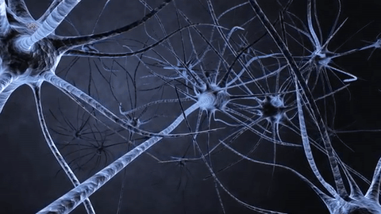
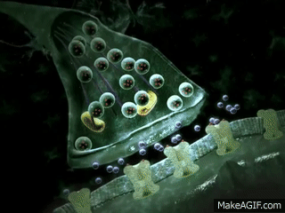

Slide 4
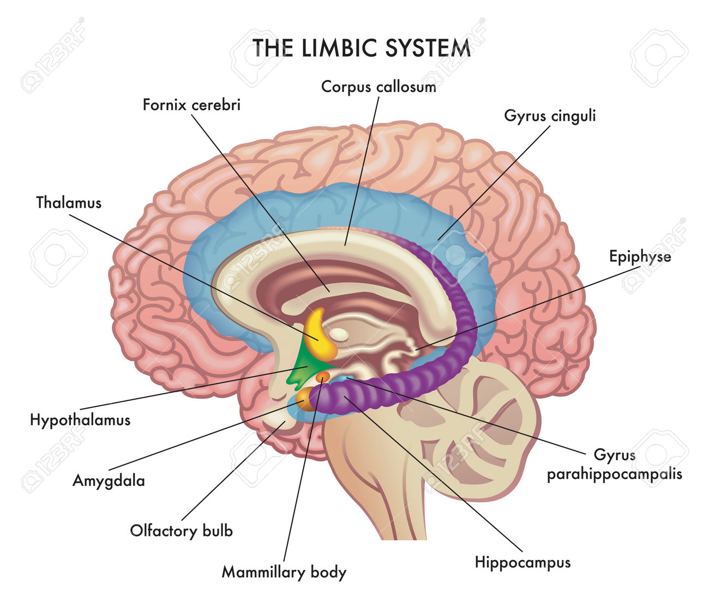
DEPRESSÃO

Slide 5
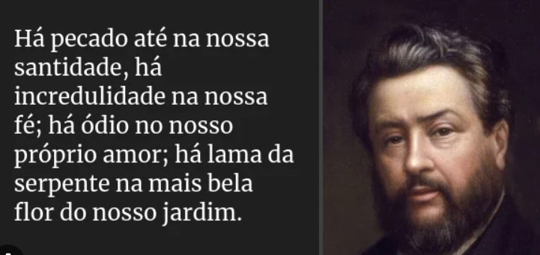
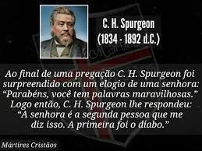
“meu ânimo estava tão abatido, que eu poderia chorar durante toda uma hora, como uma criança, e ainda assim não saberia por que chorava”.
“falta de esperança sem forma, indefinida, que a tudo obscurece”, ele escreve, “não pode ser entendida”. Lutar contra esse tipo de depressão, ele disse, é tão difícil quanto lutar contra a névoa.
Mas Spurgeon batalhou contra ela — com a fé.
Notes:
Isaias 45:22

Slide 6
Notes:
Olhai para mim e sereis salvos, vós, todos os termos da terra; porque eu sou Deus, e não há outro. ' Isaías 45:22

Slide 7
“Eu não tenho hesitação em afirmar, mais uma vez, que uma das razões pelas quais a igreja cristã faz tão pouca diferença no mundo moderno é que muitos cristãos estão nessa condição de depressão espiritual.
A maior necessidade do momento é uma igreja reavivada e alegre...Cristãos infelizes são, para dizer o mínimo, uma pobre recomendação da fé cristã”.
“A causa final de toda depressão espiritual é a incredulidade”....

Slide 8
Se não for o Senhor o construtor da casa, será inútil trabalhar na construção. Se não é o Senhor que vigia a cidade, será inútil a sentinela montar guarda. Será inútil levantar cedo e dormir tarde, trabalhando arduamente por alimento. O Senhor concede o sono àqueles a quem ele ama.
Salmos 127:1-2
Desde os tempos antigos ninguém ouviu, nenhum ouvido percebeu, e olho nenhum viu outro Deus, além de ti, que trabalha para aqueles que nele esperam.
Isaías 64:4
Entregue o seu caminho ao Senhor ; confie nele, e ele agirá:
Salmos 37:5

Slide 9
O meu corpo e o meu coração poderão fraquejar, mas Deus é a força do meu coração e a minha herança para sempre.
Salmos 73:26
DEUS é a minha FORÇA
A lei do Senhor é perfeita e revigora a alma. Os testemunhos do Senhor são dignos de confiança e tornam sábios os inexperientes.
Salmos 19:7

Slide 10
JESUS CRISTO
No primeiro dia da Festa dos Pães sem Fermento, os discípulos dirigiram-se a Jesus e lhe perguntaram: “Onde queres que preparemos a refeição da Páscoa?” Ele respondeu dizendo que entrassem na cidade, procurassem um certo homem e lhe dissessem: “O Mestre diz: O meu tempo está próximo. Vou celebrar a Páscoa com meus discípulos em sua casa”. Os discípulos fizeram como Jesus os havia instruído e prepararam a Páscoa. Ao anoitecer, Jesus estava reclinado à mesa com os Doze. E, enquanto estavam comendo, ele disse: “Digo que certamente um de vocês me trairá”.
Mateus 26:17-21
Notes:
VÉSPERA DA NOSSA REDENÇÃO ETERNA | GUERRA ESPIRITUAL PROFUNDA

Slide 11
JESUS CRISTO
Eles ficaram muito tristes e começaram a dizer-lhe, um após outro: “Com certeza não sou eu, Senhor!” Afirmou Jesus: “Aquele que comeu comigo do mesmo prato há de me trair. O Filho do homem vai, como está escrito a seu respeito. Mas ai daquele que trai o Filho do homem! Melhor lhe seria não haver nascido”. Então, Judas, que haveria de traí-lo, disse: “Com certeza não sou eu, Mestre !” Jesus afirmou: “Sim, é você” .
Mateus 26:22-25
Notes:
VÉSPERA DA NOSSA REDENÇÃO ETERNA | GUERRA ESPIRITUAL PROFUNDA

Slide 12
JESUS CRISTO
Enquanto comiam, Jesus tomou o pão, deu graças, partiu-o e o deu aos seus discípulos, dizendo: “Tomem e comam; isto é o meu corpo”. Em seguida tomou o cálice, deu graças e o ofereceu aos discípulos, dizendo: “Bebam dele todos vocês. Isto é o meu sangue da aliança , que é derramado em favor de muitos, para perdão de pecados. Eu digo que, de agora em diante, não beberei deste fruto da videira até aquele dia em que beberei o vinho novo com vocês no Reino de meu Pai”. Depois de terem cantado um hino, saíram para o monte das Oliveiras. ‘
Mateus 26:26-30
'Então Jesus lhes disse: “Ainda esta noite todos vocês me abandonarão. Pois está escrito: “ ‘Ferirei o pastor, e as ovelhas do rebanho serão dispersas’ .
Mateus 26:31
Notes:
VÉSPERA DA NOSSA REDENÇÃO ETERNA | GUERRA ESPIRITUAL PROFUNDA

Slide 13
JESUS CRISTO
Pedro respondeu: “Ainda que todos te abandonem, eu nunca te abandonarei!” Respondeu Jesus: “Asseguro que ainda esta noite, antes que o galo cante, três vezes você me negará”. Mas Pedro declarou: “Mesmo que seja preciso que eu morra contigo, nunca te negarei”. E todos os outros discípulos disseram o mesmo.
Mateus 26:33-35
Notes:
VÉSPERA DA NOSSA REDENÇÃO ETERNA | GUERRA ESPIRITUAL PROFUNDA

Slide 14
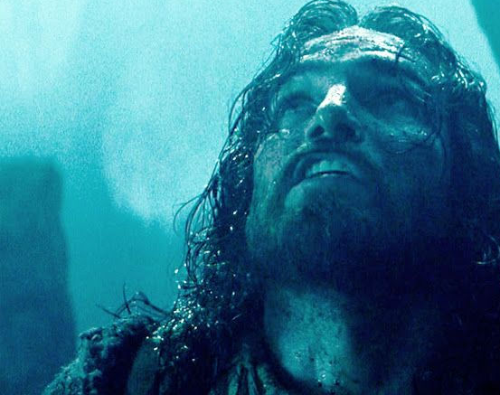
Então Jesus foi com seus discípulos para um lugar chamado Getsêmani e lhes disse: “Sentem-se aqui enquanto vou ali orar”. Levando consigo Pedro e os dois filhos de Zebedeu, começou a entristecer-se e a angustiar-se. Disse-lhes então: “A minha alma está profundamente triste, numa tristeza mortal. Fiquem aqui e vigiem comigo”.
Mateus 26:36-38
JESUS CRISTO
Além disso, usem o escudo da fé, com o qual vocês poderão apagar todas as setas inflamadas do Maligno.
Efésios 6:16
Notes:
VÉSPERA DA NOSSA REDENÇÃO ETERNA | GUERRA ESPIRITUAL PROFUNDA

Slide 15
JESUS CRISTO
Porque não temos um sumo sacerdote que não possa compadecer-se das nossas fraquezas; porém um que, como nós, em tudo foi tentado, mas sem pecado.
Hebreus 4:15
Àquele que não conheceu pecado, o fez pecado por nós; para que, nele, fôssemos feitos justiça de Deus.
2Coríntios 5:21
Notes:
VÉSPERA DA NOSSA REDENÇÃO ETERNA | GUERRA ESPIRITUAL PROFUNDA

Slide 16
Então Jesus foi com seus discípulos para um lugar chamado Getsêmani e lhes disse: “Sentem-se aqui enquanto vou ali orar”. Levando consigo Pedro e os dois filhos de Zebedeu, começou a entristecer-se e a angustiar-se. Disse-lhes então: “A minha alma está profundamente triste, numa tristeza mortal. Fiquem aqui e vigiem comigo”. Indo um pouco mais adiante, prostrou-se com o rosto em terra e orou: “Meu Pai, se for possível, afasta de mim este cálice; contudo, não seja como eu quero, mas sim como tu queres”.
Mateus 26:36-39
...tendo os olhos fitos em Jesus, autor e consumador da nossa fé. Ele, pela alegria que lhe fora proposta, suportou a cruz, desprezando a vergonha, e assentou-se à direita do trono de Deus.
Hebreus 12:2
GETSÊMANI
Notes:
VÉSPERA DA NOSSA REDENÇÃO ETERNA | GUERRA ESPIRITUAL PROFUNDA

Slide 17
Agora meu coração está perturbado, e o que direi? Pai, salva-me desta hora? Não; eu vim exatamente para isto, para esta hora.
João 12:27
JESUS CRISTO
Notes:
VÉSPERA DA NOSSA REDENÇÃO ETERNA | GUERRA ESPIRITUAL PROFUNDA

Slide 18
JESUS CRISTO
Tendo terminado de orar, Jesus saiu com os seus discípulos e atravessou o vale do Cedrom. Do outro lado havia um olival, onde entrou com eles. Ora, Judas, o traidor, conhecia aquele lugar, porque Jesus muitas vezes se reunira ali com os seus discípulos. Então Judas foi para o olival, levando consigo um destacamento de soldados e alguns guardas enviados pelos chefes dos sacerdotes e fariseus, levando tochas, lanternas e armas. Jesus, sabendo tudo o que lhe ia acontecer, saiu e lhes perguntou: “A quem vocês estão procurando?” “A Jesus de Nazaré”, responderam eles. “Sou eu”, disse Jesus. (E Judas, o traidor, estava com eles.) Quando Jesus disse: “Sou eu”, eles recuaram e caíram por terra. Novamente lhes perguntou: “A quem procuram?” E eles disseram: “A Jesus de Nazaré”. Respondeu Jesus: “Já disse a vocês que sou eu. Se vocês estão me procurando, deixem ir embora estes homens”. Isso aconteceu para que se cumprissem as palavras que ele dissera: “Não perdi nenhum dos que me deste” .
João 18:1-9
Notes:
VÉSPERA DA NOSSA REDENÇÃO ETERNA | GUERRA ESPIRITUAL PROFUNDA

Slide 19
Mas temos esse tesouro em vasos de barro, para mostrar que o poder que a tudo excede provém de Deus, e não de nós. De todos os lados somos pressionados, mas não desanimados; ficamos perplexos, mas não desesperados; somos perseguidos, mas não abandonados; abatidos, mas não destruídos. Trazemos sempre em nosso corpo o morrer de Jesus, para que a vida de Jesus também seja revelada em nosso corpo.
2 Coríntios 4:7-10
'“Não se perturbe o coração de vocês. Creiam em Deus; creiam também em mim.
João 14:1
Deixo a paz a vocês; a minha paz dou a vocês. Não a dou como o mundo a dá. Não se perturbe o seu coração, nem tenham medo.
João 14:27
Notes:
VÉSPERA DA NOSSA REDENÇÃO ETERNA | GUERRA ESPIRITUAL PROFUNDA

Slide 20
Clique no link abaixo
https://www.youtube.com/watch?v=A6oR_ShJVck&t=5s
Notes:
VÉSPERA DA NOSSA REDENÇÃO ETERNA | GUERRA ESPIRITUAL PROFUNDA

